Slide 1
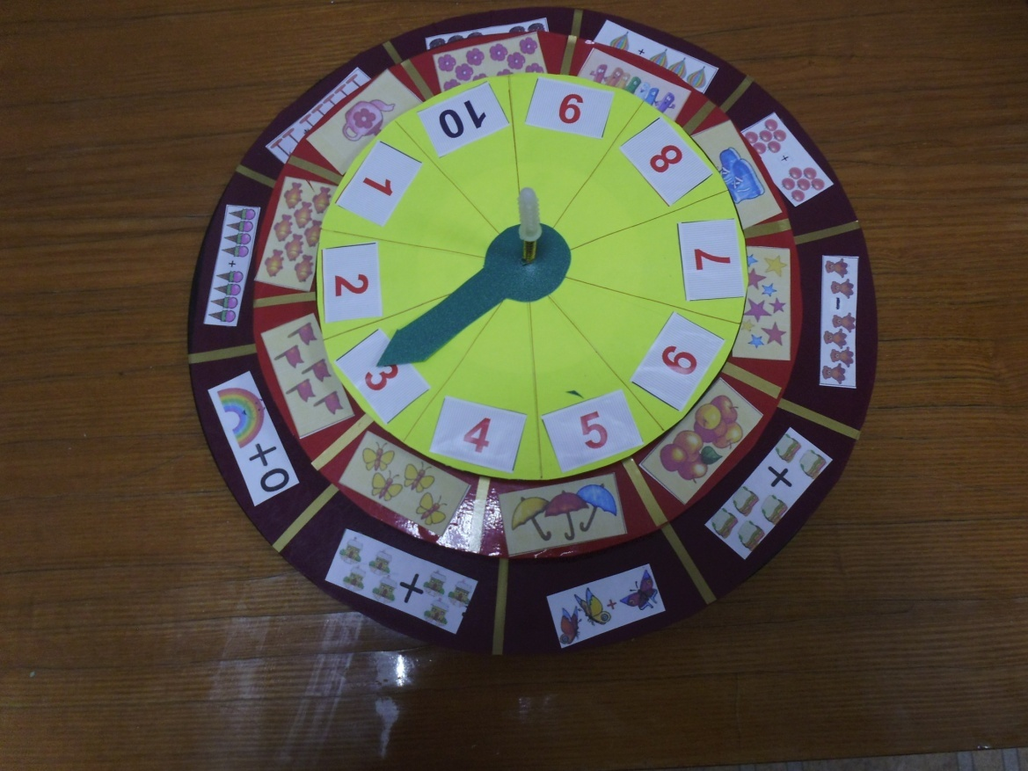
Круги луллия
Булатникова Маргарита Петрована
МБДОУ ДСОВ№15

Slide 2
В XIII веке французский монах Раймонд Луллий создал логическую машину в виде бумажных кругов. Оказывается, ее можно прекрасно использовать как средство развития детей. «Кольца Луллия» — это что-то вроде компьютера.Простота конструкции позволяет применять ее даже в детском саду. А эффект огромен — познание языка и мира в их взаимосвязи.

Slide 3
Цель работы с кругами
Задачи, решаемые в процессе игровых упражнений:
Формирование понятия «признак»;
Установление причинно-следственных связей между объектами;
Развитие навыков фантастического преобразования объектов;
Формирование способности видеть суть проблемы.

Slide 4
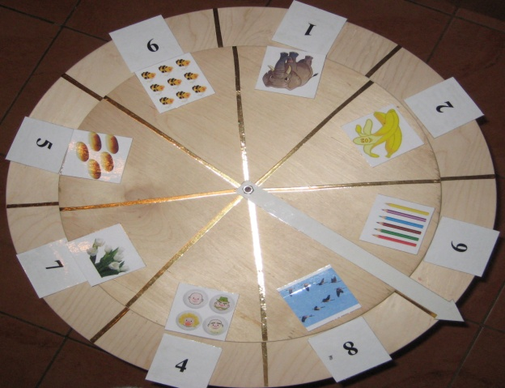
ПОСОБИЕ СОСТОИТ ИЗ НЕСКОЛЬКИХ КРУГОВ РАЗНОГО ДИАМЕТРА, РАЗДЕЛЕННЫХ НА ОДИНАКОВОЕ КОЛИЧЕСТВО СЕКТОРОВ И СТРЕЛКИ. НА КРУГАХ РАСПОЛАГАЮТСЯ РАЗЛИЧНЫЕ КОМБИНАЦИИ КАРТИНОК

Slide 5
Тренинги по работе с кругами Луллия
Тренинг должен состоять из двух частей:
уточнение имеющихся знаний в определенных областях (реальное задание – РЗ)
упражнения на развитие воображения (фантастическое задание - ФЗ).

Slide 6
Типы тренингов
1 тип: «Найди реальное сочетание»
Под стрелкой объединяют картинки, формирующие реальную картину мира. Составляют предложения, объединяющие в себе все эти объекты.
2 тип: «Объясни необычное сочетание»
При раскручивании кругов рассматривают случайное соединение объектов и как можно достовернее объясняют необычность их воздействия.

Slide 7
3тип:«Придумай фантастическую историю или сказку» Объединение случайных объектов служит основой для фантазирования. Предлагается сочинить фантастический рассказ или сказку. 4 тип: « Реши проблему» В фантастических сказках с героями происходят разные истории. Необходимо учить ребенка формулировать проблемы, выдвигать идеи по их решению.

Slide 8
Тренинги разделяются по признакам:
Место
Цвет
Материал
Форма
Изменения во времени
Количество
Части

Slide 9
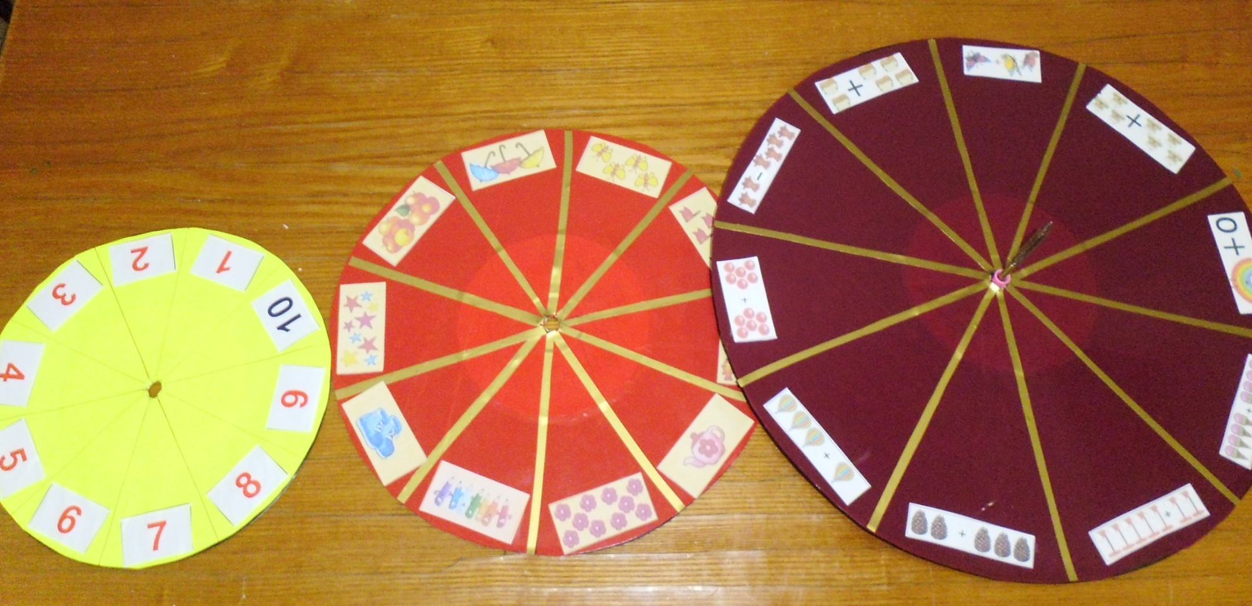
МАТЕМАТИКА

Slide 10
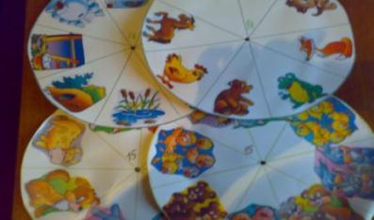
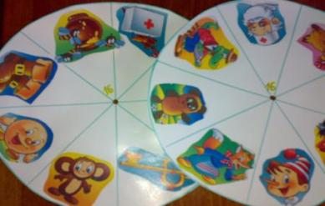
РАЗВИТИЕ РЕЧИ

Slide 11
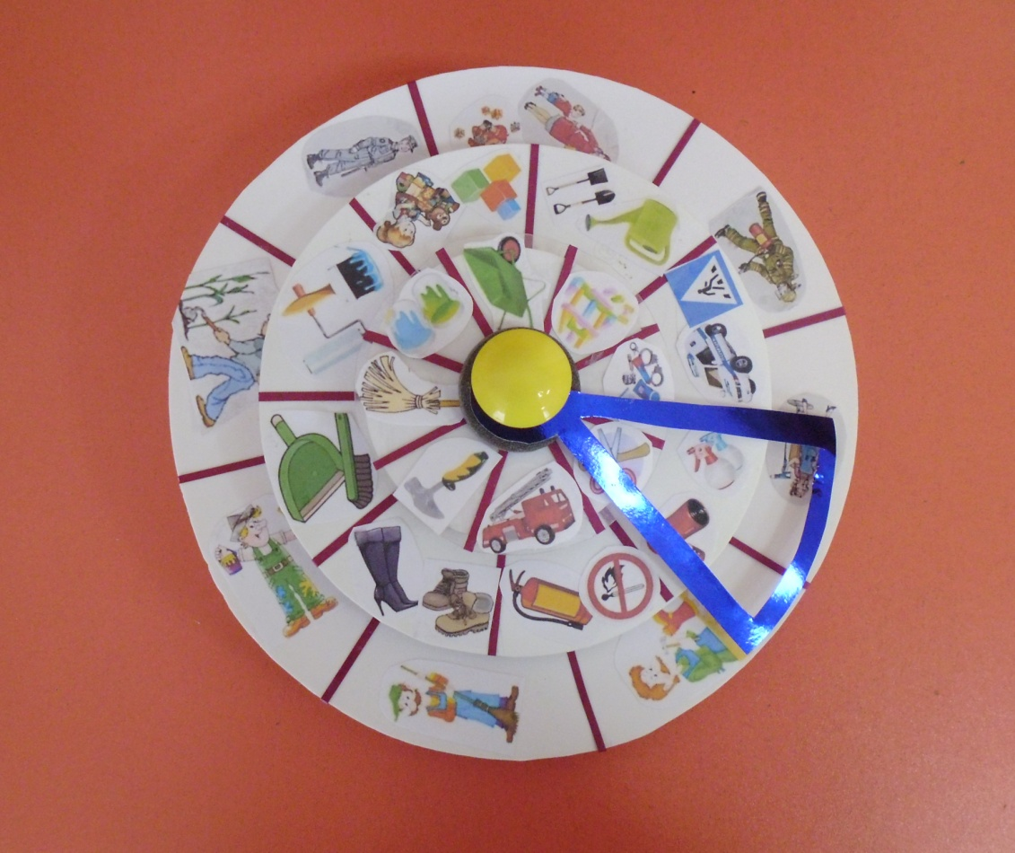
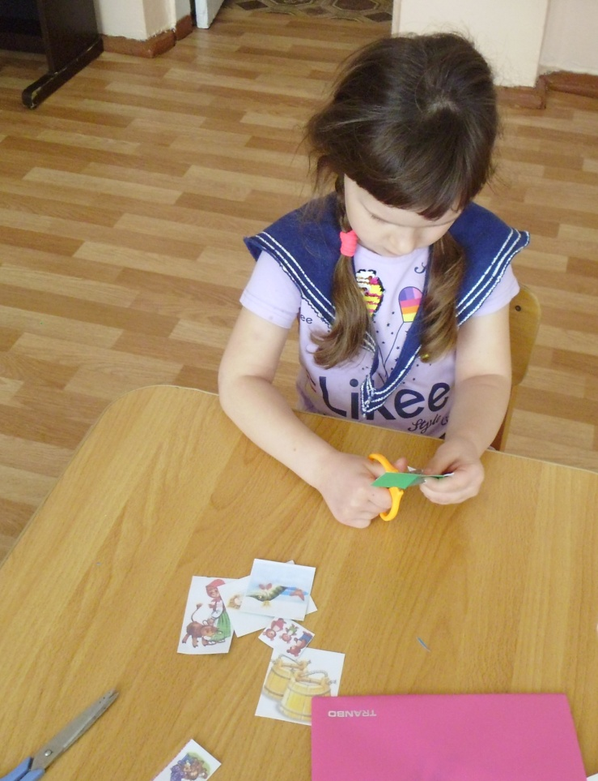
ПРОФЕССИИ

